Slide 1



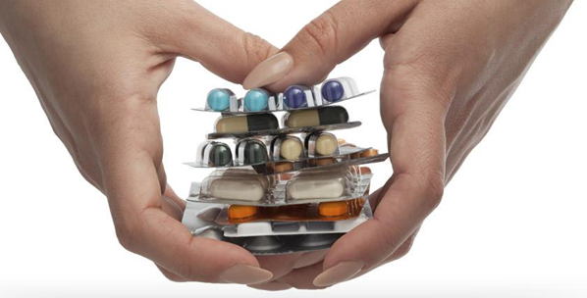
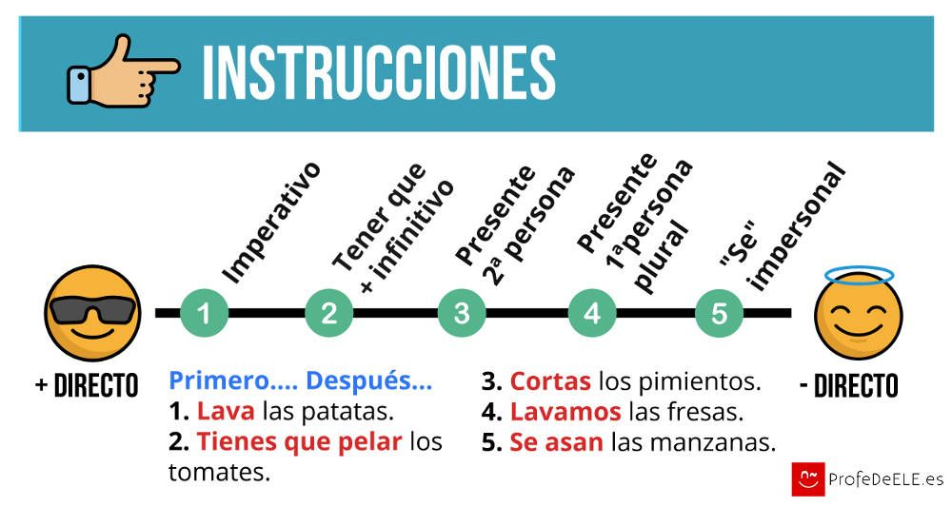
Clase N°9: CLASIFICACIÓN BÁSICA DE
LOS MEDICAMENTOS
ASIGNATURA: ADMINISTACIÓN DE MEDICAMENTOS
FECHA: Semana del 25 al 29 de Mayo. CURSO : 4° D
GUÍA DE ESTUDIO N° 8 UNIDAD 1 “MANEJO, CONSERVACIÓN Y DISTRIBUCIÓN DE LOS TIPOS DE FARMACOS”
OBJETIVO GENERAL:
Prepara medicamentos indicados al adulto mayor, de acuerdo a la prescripción médica e indicación de enfermería, aplicando los principios de asepsia y antisepsia, la técnica descrita en el manual de procedimientos de enfermería y las indicaciones establecidas por el laboratorio farmacéutico.
OBJETIVO DE LA CLASE:
Conocer las formas y la presentación de un producto farmacéutico, con el fin de prevenir un error de medicación y/o la muerte de un paciente.
Lea atentamente el PPT y realice la actividad en su cuaderno, sáquele una fotografía y la envíela al mail alexis.berrios@liceo-victorinolastarria.cl, plazo de entrega 25 de mayo a las 23.59 hrs.

Slide 2







Esperando que se encuentren bien ustedes
y sus familias, iniciaremos
la guía recordando la semana anterior
La clasificación de medicamentos, nos sirven para identificar que acción farmacológica va a producir según los signos y síntomas de una enfermedad crónica y/o infecciosa.
Ejemplo: FAMILIA DE LOS ANTIHISTAMINICOS
RAD: Somnolencia
Cefalea
Sensación de sequedad en la boca, nariz y garganta
Pero…. ¿como sabemos la dosis que va a indicar el medico?
En esta capsula conocerán como se hace este procedimiento

Slide 3


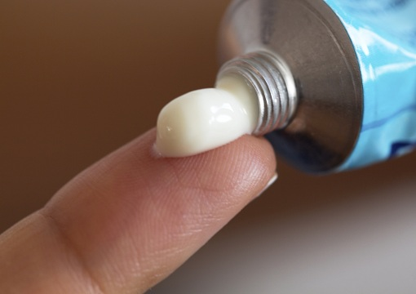



FORMAS FARMACEUTICAS
1.- SÓLIDAS
2.- SEMISÓLIDAS
Comprimidos o tabletas
Capsulas (duras y blandas)
Grageas
Polvos
Granulados
Supositorios
Óvulos
Liofilizados (frascos ampollas)
Pastas dérmicas
Geles o jaleas
Pomadas
Ungüentos
cremas
4.- GASEOSAS
Inhalaciones
de polvo seco
Aerosoles (PAFF)
nebulizaciones
5.- DISPOSITIVOS
TRANSDÉRMICOS
3.- LIQUIDAS
Sueros
Gotas
Jarabes
Inyectables
Enemas
Lociones
tinturas
Parches adhesivos
Implantes subcutáneos

Slide 4
Presentación de un producto farmacéutico

Slide 5
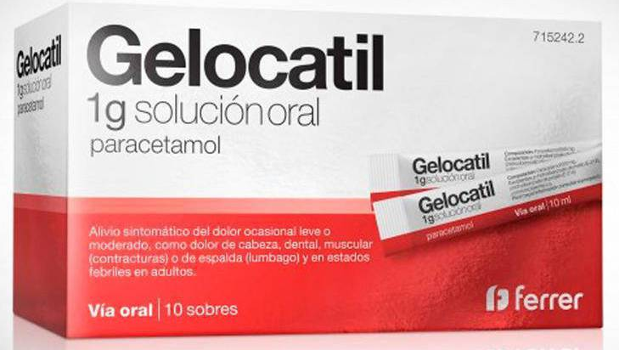
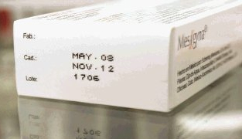
En resumen…..
LA FORMULA FARMACÉUTICA
es solido (es en polvo ya que dice sobre)
PRESENTACIÓN DEL PRODUCTO FARMACÉUTICO ES:
Nombre comercial: Gelocatil
Nombre genérico: Paracetamol
Concentración del producto: 1 G (gramo)
Fecha de vencimiento: mayo 2012
Lote: 1706

Slide 6

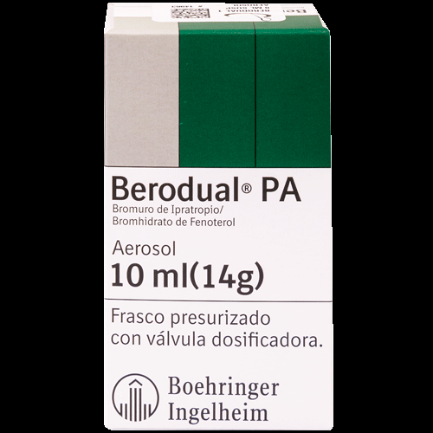
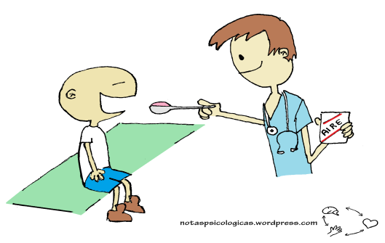
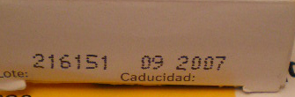
TAREA
Registre en su cuaderno fecha, objetivo general y de la clase.
2. Escriba en su cuaderno las formas farmacéuticas y la presentación de un producto farmacéutico.
3. Según el medicamentos que a continuación se presenta usted debe decir que forma farmacéutica es y nombrar la presentación del producto farmacéutico (nombre comercial, nombre genérico, concentración del medicamento, fecha de vencimiento)
La perseverancia y la constancia
hace un profesional integral y competente

